Slide 1
IT Buzz words
Mgr. Bc. Peter Adamko PhD.

Slide 2
Buzz Words
Módne slovo
Pôvodne odborný pojem
Často používané manažérmi, v reklamách
Často nevhodne

Slide 3
Web 2.0, Web 3.0
Pôvodný web – obsah dodával autor, majiteľ
Web 2.0 je tvorený používateľmi
Web 3.0 sémantický web, rozumie nielen jednotlivým (kľúčovým) slovám ale aj významu celých viet.

Slide 4
Mashup
Webová stránka kombinujúca viaceré zdroje
Kombinovať zdroje môže používateľ alebo priamo server.
Napríklad pridávanie fotiek alebo reklamných informácií do máp

Slide 5
Cloud computing
Poskytovanie aplikácií uložených na internetových serveroch – v oblaku
Neplatí sa za samotný softvér ale za počet prístupov/výpočtovú kapacitu/prenesené dáta
Pay as you go – zaplatí sa iba to čo sa skutočne spotrebuje

Slide 6
Virtualizácia
Nahradenie skutočného hardvéru softvérovou vrstvou
Virtualizačný softvér vytvorí virtuálny hardvér, na ktorom možno prevádzkovať operačný systém
Pomocou virtualizácie môžeme prevádzkovať na jednom počítači viacero oddelených aplikácií či operačných systémov
Výhodou je lepšie využitie hardvéru
VMWare, VirtualBox, Microsoft Virtual PC

Slide 7

RSS - Really Simple Syndication
Technológia pre automatický odber noviniek zo serverov
Musí ju podporovať server

Slide 8
Opt-in, opt-out
(Double) Opt-in – pred posielaním emailov musí adresát explicitne vyjadriť súhlas s ich posielaním
Opt-out – adresa je pridaná do zoznamu bez predchádzajúceho súhlasu adresáta.
V emailoch musí byť možnosť zrušiť ich odoberanie = opt-out.

Slide 9
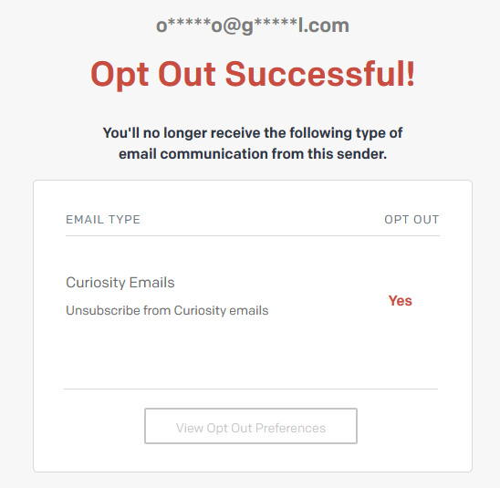
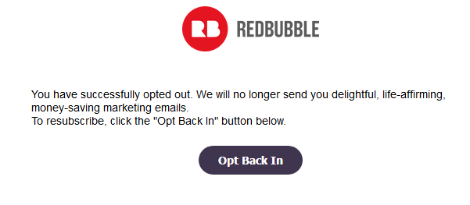
Opt-in, opt-out

Slide 10
Click-through rate (CTR), Impressions
CTR - pomer počtu kliknutí na reklamu a počtu jej zobrazení
Impressions - Počet zobrazení reklamy pri PPC

Slide 11
Plug-in
Aplikácia na rozšírenie funkcií programu.
Pri webových prehliadačoch napríklad Flash Player, Silver Light, rôzne toolbary

Slide 12
Cookie
Textový súbor, v ktorom pošle WWW server informácie prehliadaču
Prehliadač ho uloží a pri každej návšteve daného servera ich posiela späť
Najčastejšie slúži na identifikáciu jednotlivých používateľov

Slide 13
HTML
Hyper Text Markup Language, značkovací jazyk pre vytváranie webových stránok
Definuje štruktúru a obsah webovej stránky
<h1>Nadpis</h1>
1989, Tim Berners-Lee

Slide 14
CSS
Cascading Style Sheets – kaskádové štýly
Definuje ako má web stránka vyzerať
h1 {
background-color: white;
color: black; }

Slide 15
Ďakujem za pozornosť
Otázky??

